Slide 1
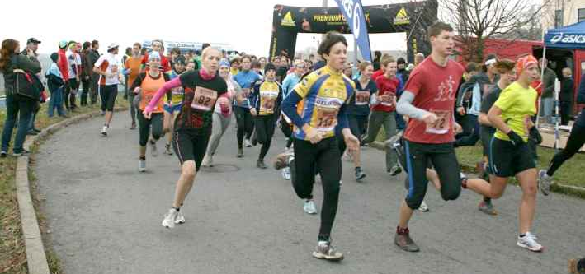
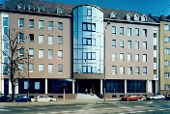
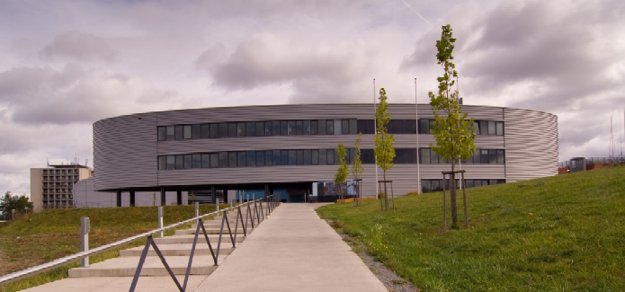
Pohyb pro zdraví a oxidační stres
Jan Novotný
2016
Brněnský běžecký pohár – Jehnice
2002

Slide 2
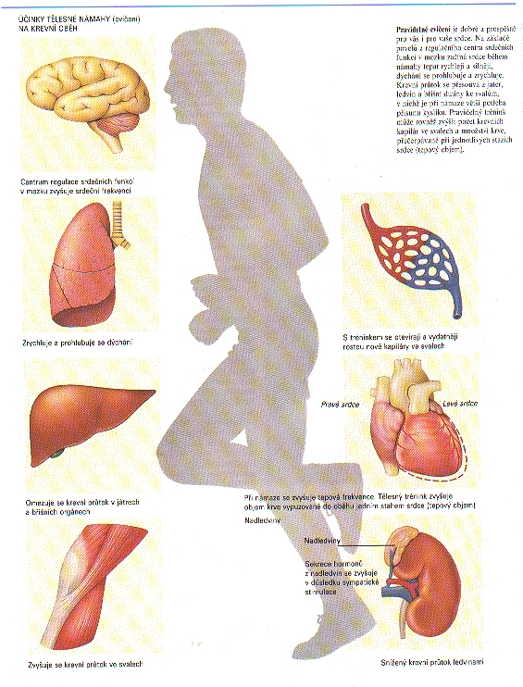
Pohyb pro zdraví a oxidační stres
Obsah přednášky
Vytrvalostní POHYB PRO ZDRAVÍ
Zdravotní problémy při vytrvalostním pohybu (.. infekce, rabdomyolýza, kardiomyopatie ..)
OXIDAČNÍ STRES při vytrvalostním pohybu
Vytrvalostní POHYB → antioxidační adaptace
  Nastavení vhodné intenzity pohybu
  → zátěžové testy (svalová oxymetrie)
Závěry, doporučení

Slide 3
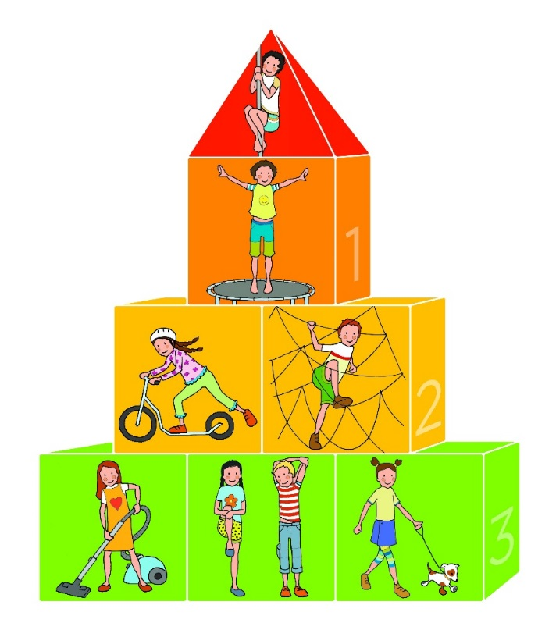
Pohyb pro zdraví a oxidační stres
POHYB PRO zdraví: vhodná chůze, běh, jízda na kole - koloběžce, plavání, in-line bruslení, běh na lyžích, veslování, pádlování, rekreační aerobik, tanec, …
NORMÁLNÍ TĚLESNÝ ROZVOJ DĚTÍ … TOLERANCE STÁRNUTÍ
Prevence a léčba civilizačních nemocí
KREVNÍ A LYMFATICKÝ OBĚH: Prokrvení tkání - orgánů, hypertenze, ..
ENERGETICKÝ METABOLIZMUS: Obezita, diabetes mellitus, hyperlipidémie, ..
NERVOVÝ SYSTÉM: Autonomní NS, mozkové funkce, propriorecepce, spánek, ..
RESPIRACE: Aerobní kapacita, pufrovací kapacita (ABR), …
TERMOREGULACE: Kapacita → odolnost vůči chladu a teplu
POHYBOVÝ APARÁT: Svaly, fascie, šlachy, klouby, ..
IMUNITNÍ SYSTÉM: Leukocyty, protilátky → odolnost vůči infekci
TRÁVICÍ SYSTÉM: funkce střev, …
(Mužíková, L., Březková, V., Mužík, V. in Pohyb a výživa: šest priorit v pohybovém a výživovém režimu žáků na 1. stupni ZŠ. Praha: Národní ústav pro vzdělávání, 2014. 168 stran. ISBN 978-80-7481-069-5. )

Slide 4
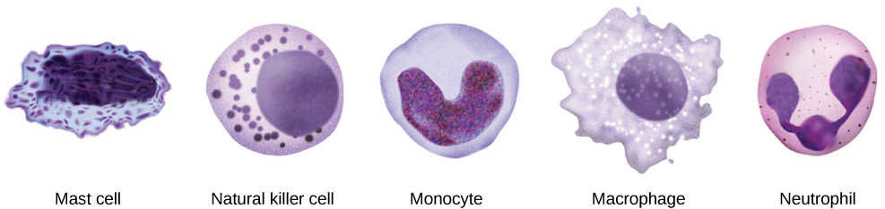
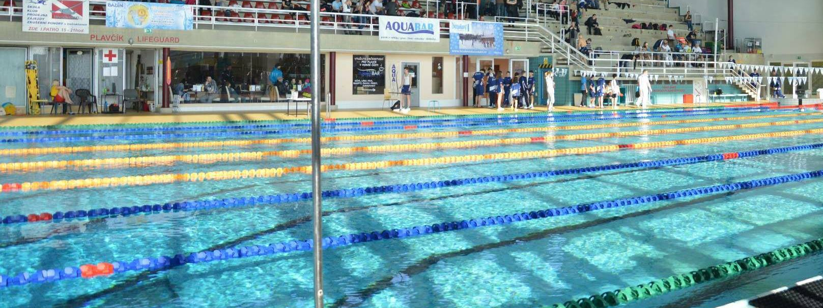
Pohyb pro zdraví a oxidační stres
POHYBOVÁ AKTIVITA → IMUNITA
CVIČENÍ | BÍLÉ KRVINKY | PROTILÁTKY BÍLKOVINY
LEHKÉ (< 75% VO₂max) | Více T-lymfocytů + Natural Killers + Makrofágů | Normální stav
TĚŽKÉ (měsíce tréninku) | Méně Natural Killers + Makrofágů | Méně protilátek IgA a IgG, Interferonu, C-reaktivního proteinu
(R. Sephard, P.N. Shek 1999)
VÝSKYT INFEKČNÍCH ONEMOCNĚNÍ
NÍZKÁ LEHKÁ TĚŽKÁ
INTENZITA A OBJEM ZÁTĚŽE
PŘÍČINA ???
IMUNOSUPRESE
častější infekce u vrcholových plavců …

Slide 5
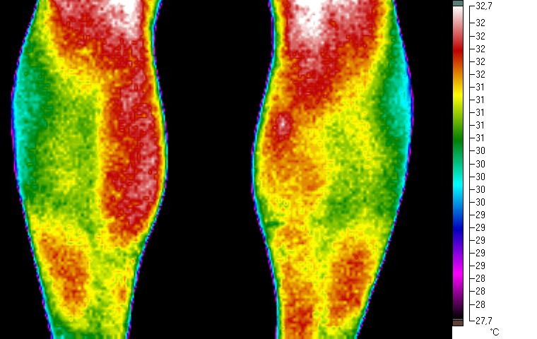
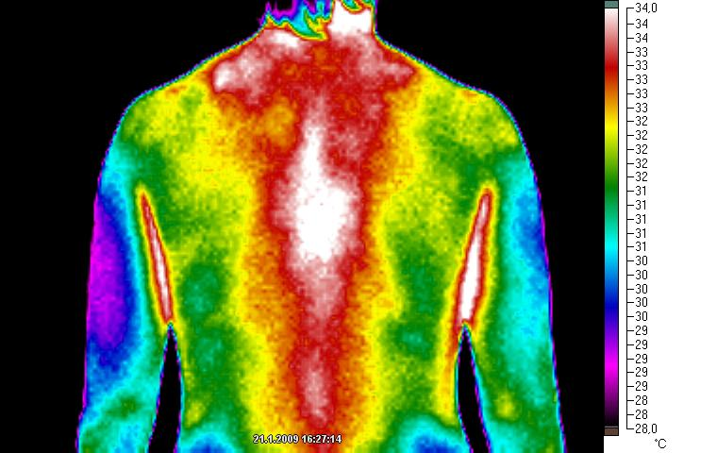
Pohyb pro zdraví a oxidační stres
POHYBOVÁ AKTIVITA → SVALY
z lékařské praxe se sportovci ..
TERMOGRAM LÝTEK ZEZADU u 40 letého badmintonisty po tréninku
vysoká teplota caput mediale m. gastrocnemius
MYOSITIS - ZAČÍNAJÍCÍ RABDOMYOLÝZA ?
(archiv ambulance TV lékařství autora)
TERMOGRAM ZAD 19 letého fotbalisty s bolestmi hrudní části zad a zvýšeným napětím hrudního napřimovače páteře a trapezu
vysoká teplota napřimovače hrudní páteře a horního trapezu, především vlevo
MYOSITIS - ZAČÍNAJÍCÍ RABDOMYOLÝZA ?
(archiv ambulance TV lékařství autora)
34,2ºC
33,4ºC
34,5ºC
32,7ºC
PŘÍČINA ???

Slide 6
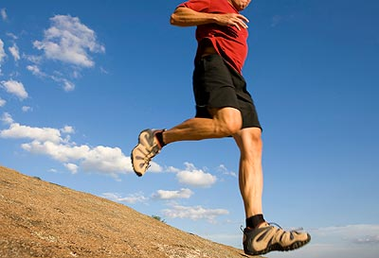
Pohyb pro zdraví a oxidační stres
POHYBOVÁ AKTIVITA → RABDOMYOLÝZA (RM)
Cooper et al.(2002): 20 min běh s kopce (75%VO₂max) → OXID.STRES? → RM
Overgaard et al.(2004): RM u 24 mladých zdravých mužů a žen po běhu:
  běh 10 km → ↑ enzymů svalových buněk (LD, CK) v mezibuněč. prostoru
  běh 20 km → ↑↑ LD, CK ..
Lin & Wang (2005). „Rhabdomyolysis in 119 students after repetitive exercise“
(17-18 letí chlapci a děvčata; 120 kliků v 5 minutách)
Kabíček a kol. (2006): Opakovaná RM u 10 letého chlapce po fotbale se spolužáky
Anzalone et al. (2010): Smrt 19 letého fotbalisty v důsledku RM po tréninku (lifting se zátěží, sprinty).
Kahanov et al. (2012) RM u 19 letého (amer.) fotbalisty po tréninku.
Parmar et al.(2012): RM u 26 letého muže po 30 min spinningu.
Ciccolella et al. (2014): RM u 23 letého medika po 8 mílích běhu v rámci laboratorního pokusu.
RM u 14 letého žáka po 100 dřepech.
RM u 21 letého muže po 50 min „fit“ cvičení (sed-leh, malé činky).
Shinde et al. (2015): RM s následným akutním poškozením ledvin u 20 letého muže 3 dny
po těžkém cvičení v tělocvičně.
EXCENTRICKÉ KONTRAKCE
OXID. STRES

Slide 7
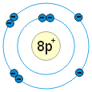
Pohyb pro zdraví a oxidační stres
Vznik oxidačních látek
[RO(N)S – reactive oxygen (and nitrogen) species]
Při sval. práci se většina přijatého O₂ v mitochondriích myocytů přeměňuje na H₂O, ale
1-2% O₂ → superoxid (O₂*) (superoxid-dismutáza) peroxid vodíku (H₂O₂)
(za přítomnosti Fe) (v neutrofilních granulocytech) hydroxyl (HO*) kyselina chlorná (HOCl)
H₂O + O₂
nestabilní atom O²⁻
2 nepárové elektrony
  V tělesném klidu 1 g jaterní tkáně produkuje asi 24 nmol superoxidu / min. Intenzivní svalová práce produkci ROS mnohonásobně zesiluje.

Slide 8
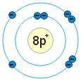
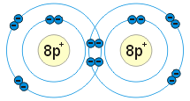
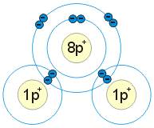
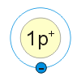
FORMY KYSLÍKU
2 nestabilní (aktivní) atomy
2 nepárové elektrony
1 stabilní molekula
pouze párové elektrony
O + O
+
O₂
(http://www.zschemie.euweb.cz/kyslik/kyslik5.html, 2015)
OXIDO-REDUKČNÍ REAKCE
Oxidovaná látka (H) poskytuje elektron látce redukované (O):
1 atom kyslíku
oxiduje
2 atomy vodíku
1 molekula vody
H₂O
(Oxidace je poskytnutí elektronu, redukce přijetí elektronu.)

Slide 9
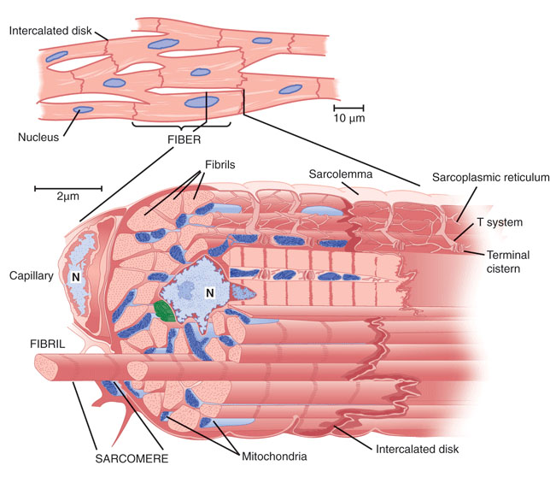
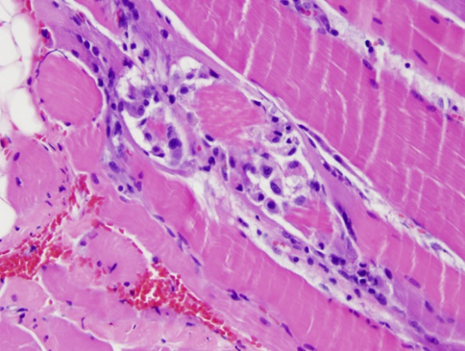
Pohyb pro zdraví a oxidační stres
Mechanizmus působení ROS
Peroxidace lipidů → ničení membrán mitochondrií - myocytů → .. krev → další tkáně ..
Oxidace proteinů → ničení enzymů, hormonů, nosičů látek, struktur intra- a extracelulárně
Poškození DNA v jádrech buněk – genů
RABDOMYOLÝZA
JÁDRO
http://www.medicinehack.com/2011/06/cardiac-muscles-properties-morphology.html

Slide 10
MYOLÝZA
Pohyb pro zdraví a oxidační stres
DLOUHODOBÝ POHLED
Sport.zátěž → oxid.stres → myolýza → antioxid.aktivita
CONCEPCION-HUERTAS et al.
Changes in the redox status and inflammatory response in handball players during one-year of competition and training.
Journal of Sports Sciences, 2013. Vol. 31, No. 11, 1197–1207.
(16 hráčů španělské ligy, věk 22.7 ± 3.1 r)
Krevní markery:
MYOLÝZA
CK – kreatinkináza
LDH – laktátdehydrogenáza
Myoglobin
ANTIOXIDAČNÍ AKTIVITA
GPx - glutathionpreoxidáza
GRd – glutathionreduktáza
TĚLESNÁ ZÁTĚŽ
ANTIOXIDAČNÍ AKTIVITA
ZPOŽDĚNÍ

Slide 11
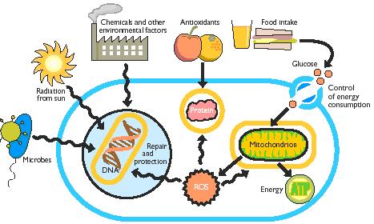
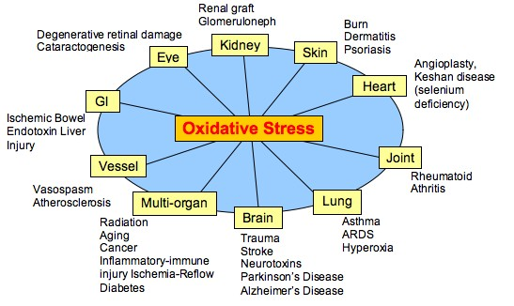

Pohyb pro zdraví a oxidační stres
Palazzetti et al. (2003). Overloading training increases exercise-induced oxidative stress and damage.
FAKTORY VZNIKU OXIDAČNÍHO STRESU
OXIDAČNÍ STRES V PATOGENEZI NEMOCÍ
Cardiopathy
OXID. LÁTKY
https://bryanempowered.files.wordpress.com/2013/04/oxidative-stress.jpg
http://cleansingweightlosssystems.com/oxidative-stress/
SKELETAL MUSCLES
Rhabdomyolysis

Slide 12
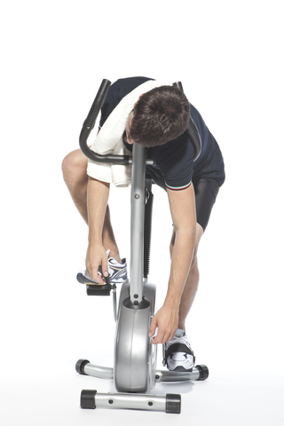
RABDOMYOLÝZA multifaktoriální patogeneze, symptomy, následky
Pohyb pro zdraví a oxidační stres
VYČERPÁVAJÍCÍ VYTRVALOSTNÍ VÝKON + VROZENÁ DISPOZICE
↑intenzita (kratší) + ↓pití
HYPERTERMIE
antiflogistika, statiny, alkohol, zranění, infekce
Landau et al., 2012:
GENET. FAKTORY – enzym.defekty:
Myofosforyláza (McArdler sy), Carnitinpalmitoyltransferáza, Myoadenylátdeamináza ..
OXIDAČNÍ STRES
ACIDOSA ACIDURIE
HYPOHYDRATACE
HYPOVOLÉMIE
↓sval.gykogenu
RHABDOMYOLYSIS→MYOSITIS→MYOPATHIA
BOLEST
ÚNAVA
TMAVÁ MOČ
ADH → ↓GF
V krvi↑
CK, LDH, ALT, AST, K⁺, PO₄³⁻, Mglb, Urea
V moči↑ Mglb, Urea, KM
RETENCE TEKUTIN
https://leytonsportsmassage.com/news-articles/massage-after-exhaustive-exercise-may-aid-muscle-repair/
NEFROPATIE (TUBULY) → AKUTNÍ SELHÁNÍ LEDVIN
KOAGULOPATIE
SMRT
CHRONICKÁ NEFROPATIE
Armstrong et al., 2010; Brancaccio et al., 2007; Clarkson, 2007; Cooper, 2002; Hew-Butler, 2013; Keltz et al., 2013; Lenz, 2009; Palazzetti et al., 2003 et al …

Slide 13
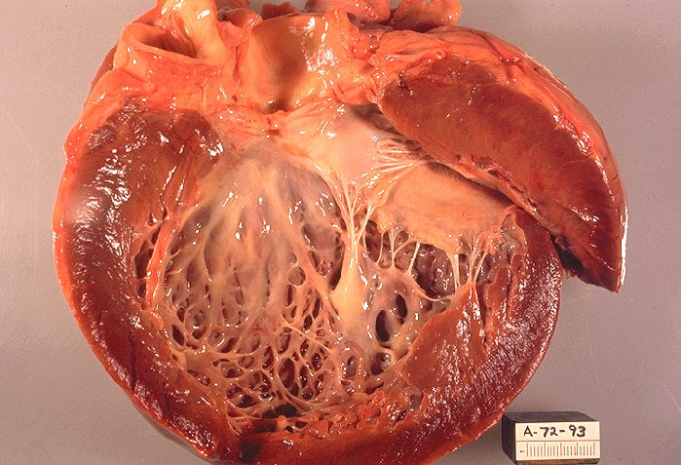
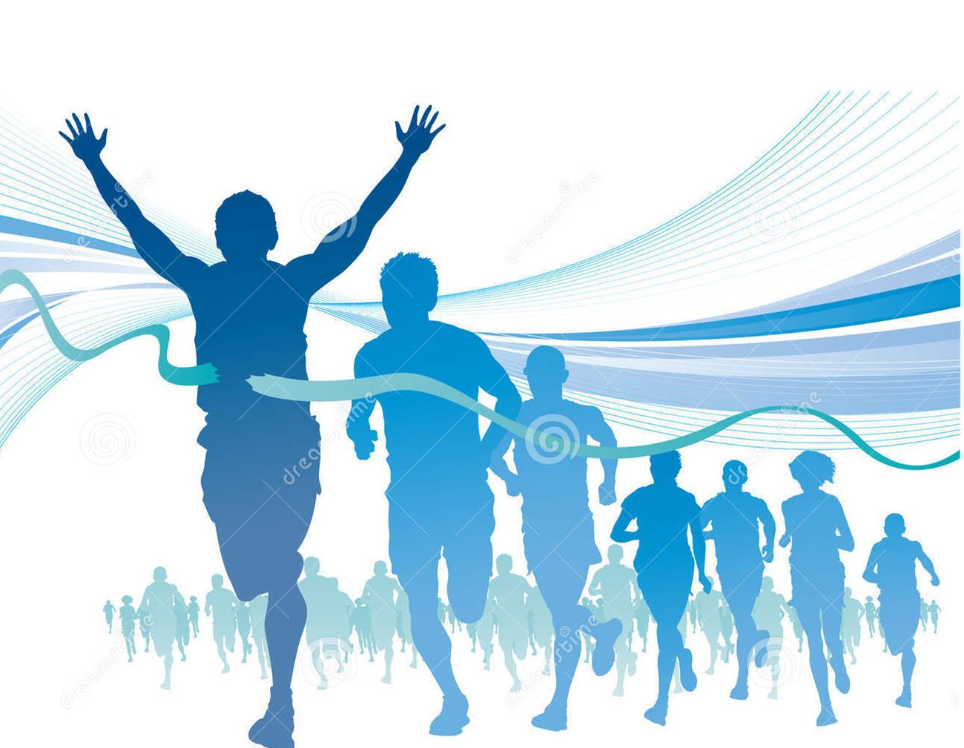
Pohyb pro zdraví a oxidační stres
POHYBOVÁ AKTIVITA PRO ZDRAVÍ ? → POŠKOZENÍ MYOKARDU
U 9 trénovaných triatlonistů (33 r.) po závodě [1,9 km plavání, 90 kolo, 21,1 běh] byla zjištěna
- zhoršená stažlivost levé komory srdeční
- v krvi větší množství enzymů srdečních buněk (CK) a srdeční bílkoviny (troponin)
(R. Shave et al., 2004)
přeměna „sportovního srdce“ v kardiomyopatii ?
OXID. STRES
DILATAČNÍ KARDIOMYOPATIE
16 letý basketbalista Wes Leonard, 2011
http://healthyinsite.blogspot.cz/2011/03/hs-basketball-player-wes-leonard-latest.html
… kdo chce být první …

Slide 14
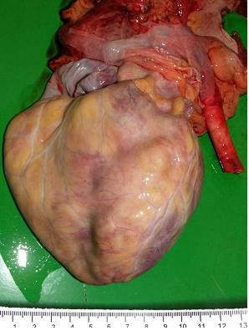
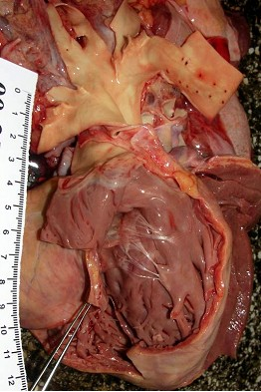
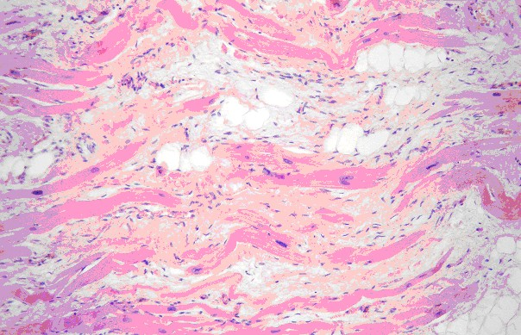
Pohyb pro zdraví a oxidační stres
Náhlá srdeční smrt 16 letého fotbalisty
Arytmogenní kardiomyopatie (dysplazie) pravé komory
difúzní náhrada myokardu vazivově tukovou tkání (apoptóza), el. izolátorem
→ maligní dysrytmie srdce → zástava
OXID. STRES
(Novotný J et al., 2010)

Slide 15
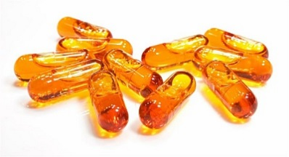
Pohyb pro zdraví a oxidační stres
Fyziologické funkce ROS v těle
součást oxido–redukčních pochodů energetického řetězce v mitochondriích
součást imunitní ochrany (ničí baktérie a viry)
syntéza cholesterolu a jeho přeměna na žlučové kyseliny
jsou signálními molekulami na něž reagují receptory na povrchu buňky.
Vlastní tělesné antioxidační látky
SOD – superoxid-dismutáza, CAT – kataláza, GP – glutathion-peroxidáza, GST – glutathiontransferáza, TRX – thioredoxinový sytém
Kyselina močová, bilirubin, transferin, laktoferin, feritin, haptoglobin, albumin, melatonin, …
Dietetické antioxidační prostředky (antioxidanty)
Vitamín E (α-tokoferol), Vitamin C (askorbát), Karotenoidy (karoteny a vitaminy A – retinol), Ubichinony (Koenzym - Q10), Flavonoidy, Třísloviny, Vitamin B2 (Riboflavin), sloučeniny selenu, zinku, manganu, mědi, germania, …
Použití antioxidancií nezlepšuje výkon, ale tlumí ROS (.. spíše po výkonu ? ..)

Slide 16
Pohyb pro zdraví a oxidační stres
Vliv suplementace antioxidanty na oxidační stres u profesionálních cyklistů
LEONARDO-MENDONÇA et al., Redox status and antioxidant response in professional cyclists during training.
European Journal of Sport Science, 2014. Vol. 14, No. 8, 830–838, http://dx.doi.org/10.1080/17461391.2014.915345
10 cyklistů, věk 21.8 ± 2.5 r.
Supplementace:
Vit C (1000 mg day−1)
Vit E (400 mg day−1)
Poměr LPO:ORAC
- ukazatel oxidačního stresu
LPO – lipid peroxidation
ORAC - plasma oxygen
radical absorption capacity
Závěr:
Trénovaní cyklisté nepotřebují ke zlepšení antioxidační adaptace suplementaci antioxidanty.

Slide 17
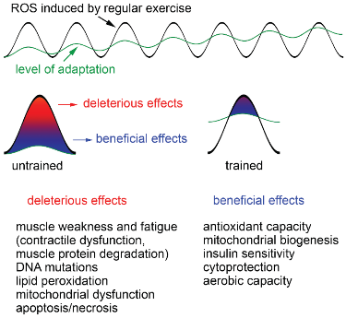
Pohyb pro zdraví a oxidační stres
Vztah vytrvalostní zátěže
a adaptace na oxidační stres
Soustavné správné aerobní cvičení
→ zvyšování antioxidační kapacity →
→ snižování oxidačního stresu
Poměr likvidace a tvorby ROS rozhoduje
o velikosti oxidačního stresu.
Steinbacher P, Eckl P. Impact of Oxidative Stress on Exercising Skeletal Muscle. Biomolecules, 2015, 5(2), 356-377.

Slide 18
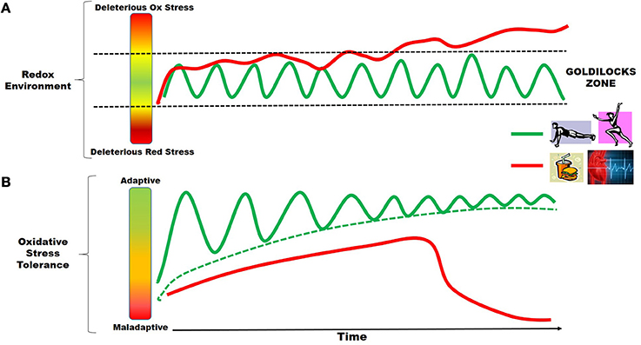
Vyčerpávající výkony → výrazné oxidační stresy + ↑ riziko kardio-metabolických nemocí
Přiměřené výkony → ↓ oxidační stresy + ↓ riziko kardio-metabolických nemocí
Allemann RJ et al. The “Goldilocks Zone” from a redox perspective—Adaptive vs. deleterious responses to oxidative stress in striated muscle. Front. Physiol., 18 September 2014. http://dx.doi.org/10.3389/fphys.2014.00358
Oxidative stress adaptations in striated muscle and the Goldilocks Zone. The concept of the Goldilocks Zone in the redox environment of striated muscle is illustrated in the schematics shown above. Time-dependent changes in tissue oxidative stress due to exercise (green line) is pulsatile in nature, coming from consecutive bouts of exercise over time, whereas the oxidative stress arising from cardio-metabolic diseases (red line) is persistent. As depicted in (A), the ultimate outcome of these two stressors is divergent, since exercise-induced ROS over time keeps the myocytes well within the Goldilocks Zone of homeostasis (region between the Reducing and Oxidative stress, two dashed black lines), while disease-induced ROS eventually pushes the myocytes outside of the Zone, leading to deleterious consequences (e.g., unresolved inflammation, electro-mechanical dysfunction, mitochondrial dysfunction and cell death). These divergent outcomes are best explained by the adaptive responses in the antioxidant capacity and cell quality control mechanisms that are elicited by these two sources of oxidative stress. (B) Illustrates this adaptive response, in that exercise-induced ROS leads to augmentation of the antioxidant capacity and protection against exogenous stressors over time. Conversely, disease-induced ROS, due to its persistent and insidious nature, ultimately overwhelms endogenous protective mechanisms, ultimately resulting in a maladaptive response.

Slide 19
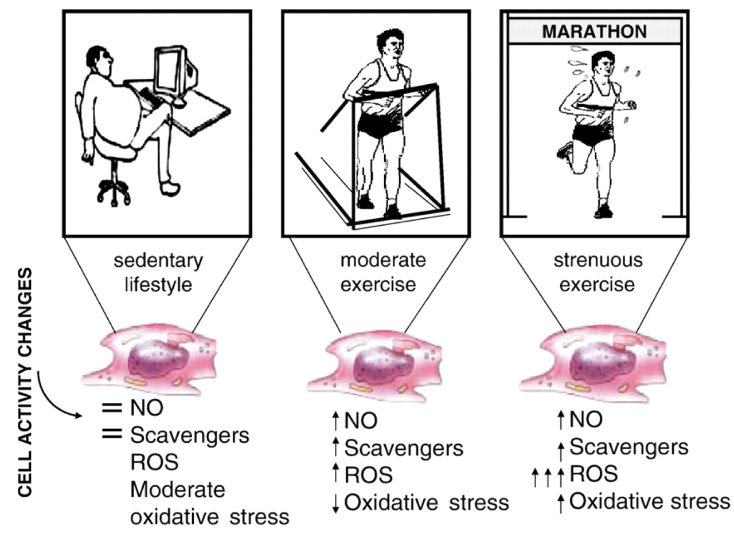
POHYBOVÁ AKTIVITA
A OXIDAČNÍ STRES
Nutrition, physical activity, and cardiovascular disease: An update
Louis J. Ignarro, Maria Luisa Balestrieri, Claudio Napoli. cardiores.2006.06.030 326-340

Slide 20
ZÁVĚR
Vztah oxidačního stresu a svalové práce
Pravidelná vytrvalostní středně intenzivní zátěž (< ANP, ~ 50-70% VO₂max)
→ ke zlepšení kapacity antioxidačních mechanismů
(odolnosti vůči oxidačnímu stresu, posílení imunity)
Vysoce intenzivní zátěž (> ANP, ~ > 70% VO₂max)
→ oxidační stress → poškození kosterních svalů, bílých krvinek,
…(? ledvin, jater, cév, štítné žlázy, …)
Nebylo prokázáno, že by použití antioxidancií bezprostředně ovlivňovalo sportovní výkon.

